Slide 1

Introducción a Golang y su uso en HTEN
Patricio Rivera Alfaro

Slide 2
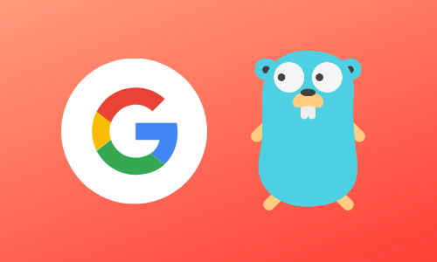
¿Qué es Go?
Lenguaje compilado multiplataforma.
Desarrollado y mantenido por Google.

Slide 3

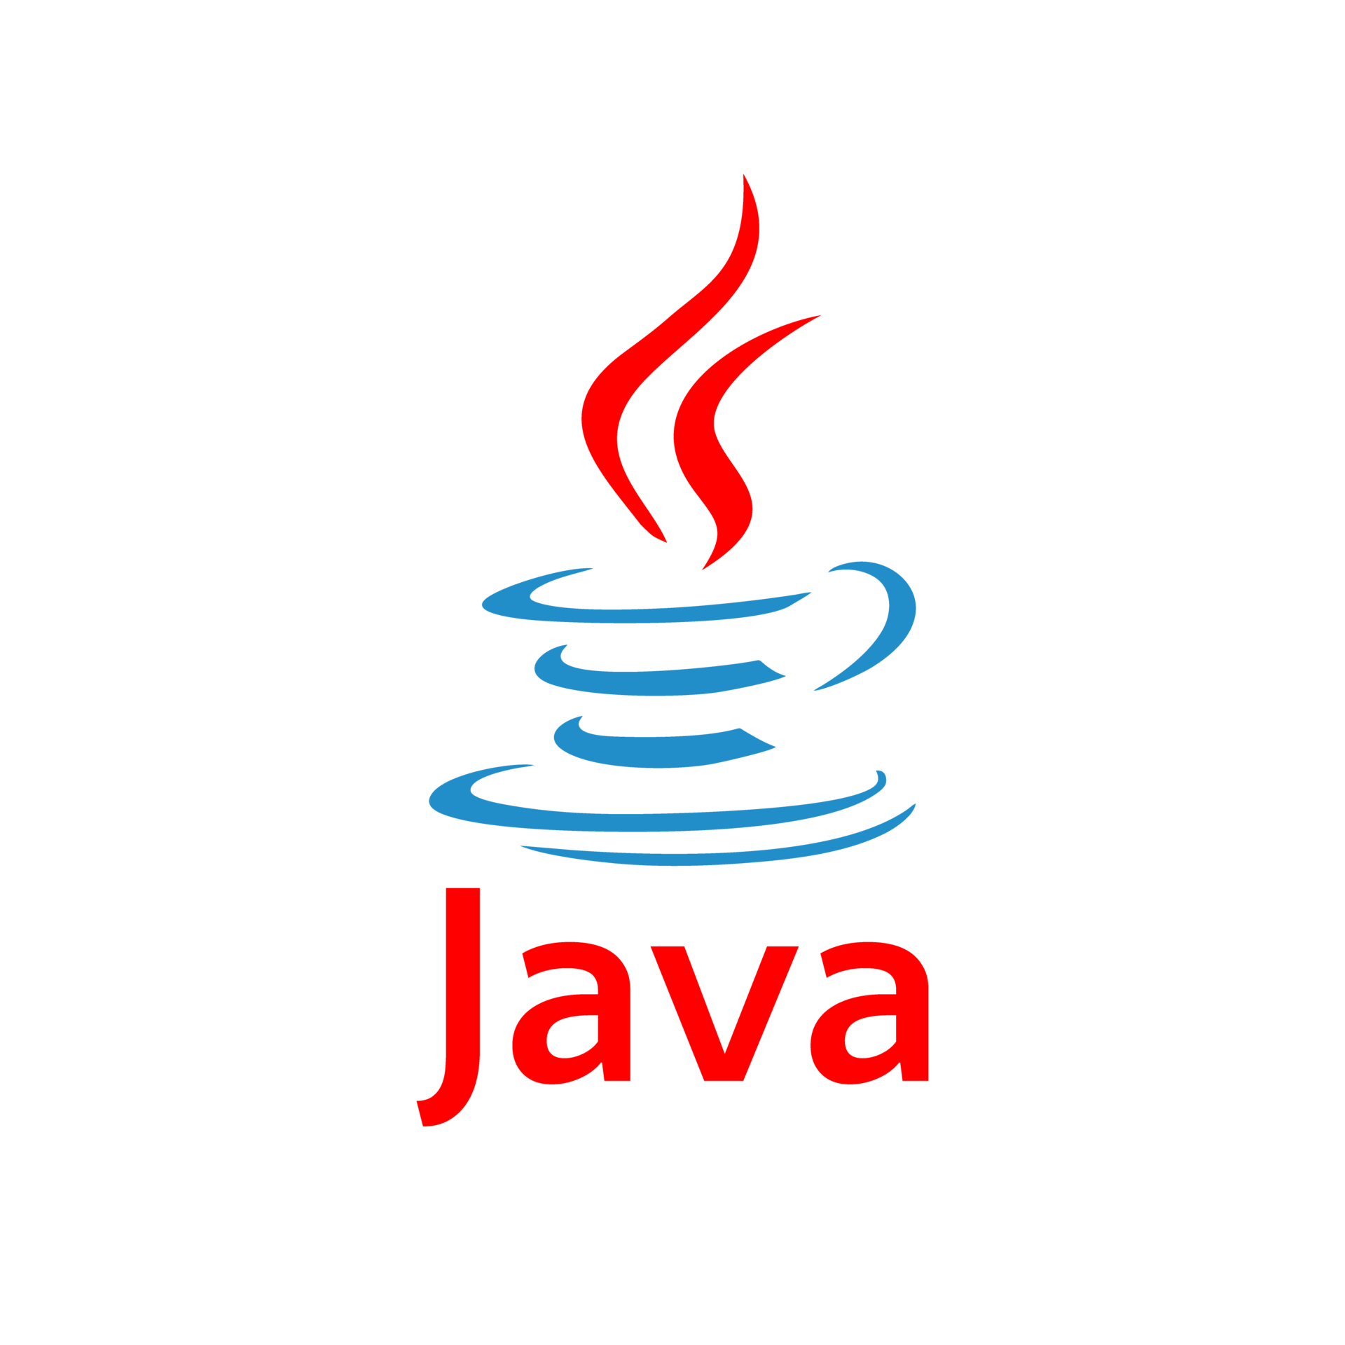
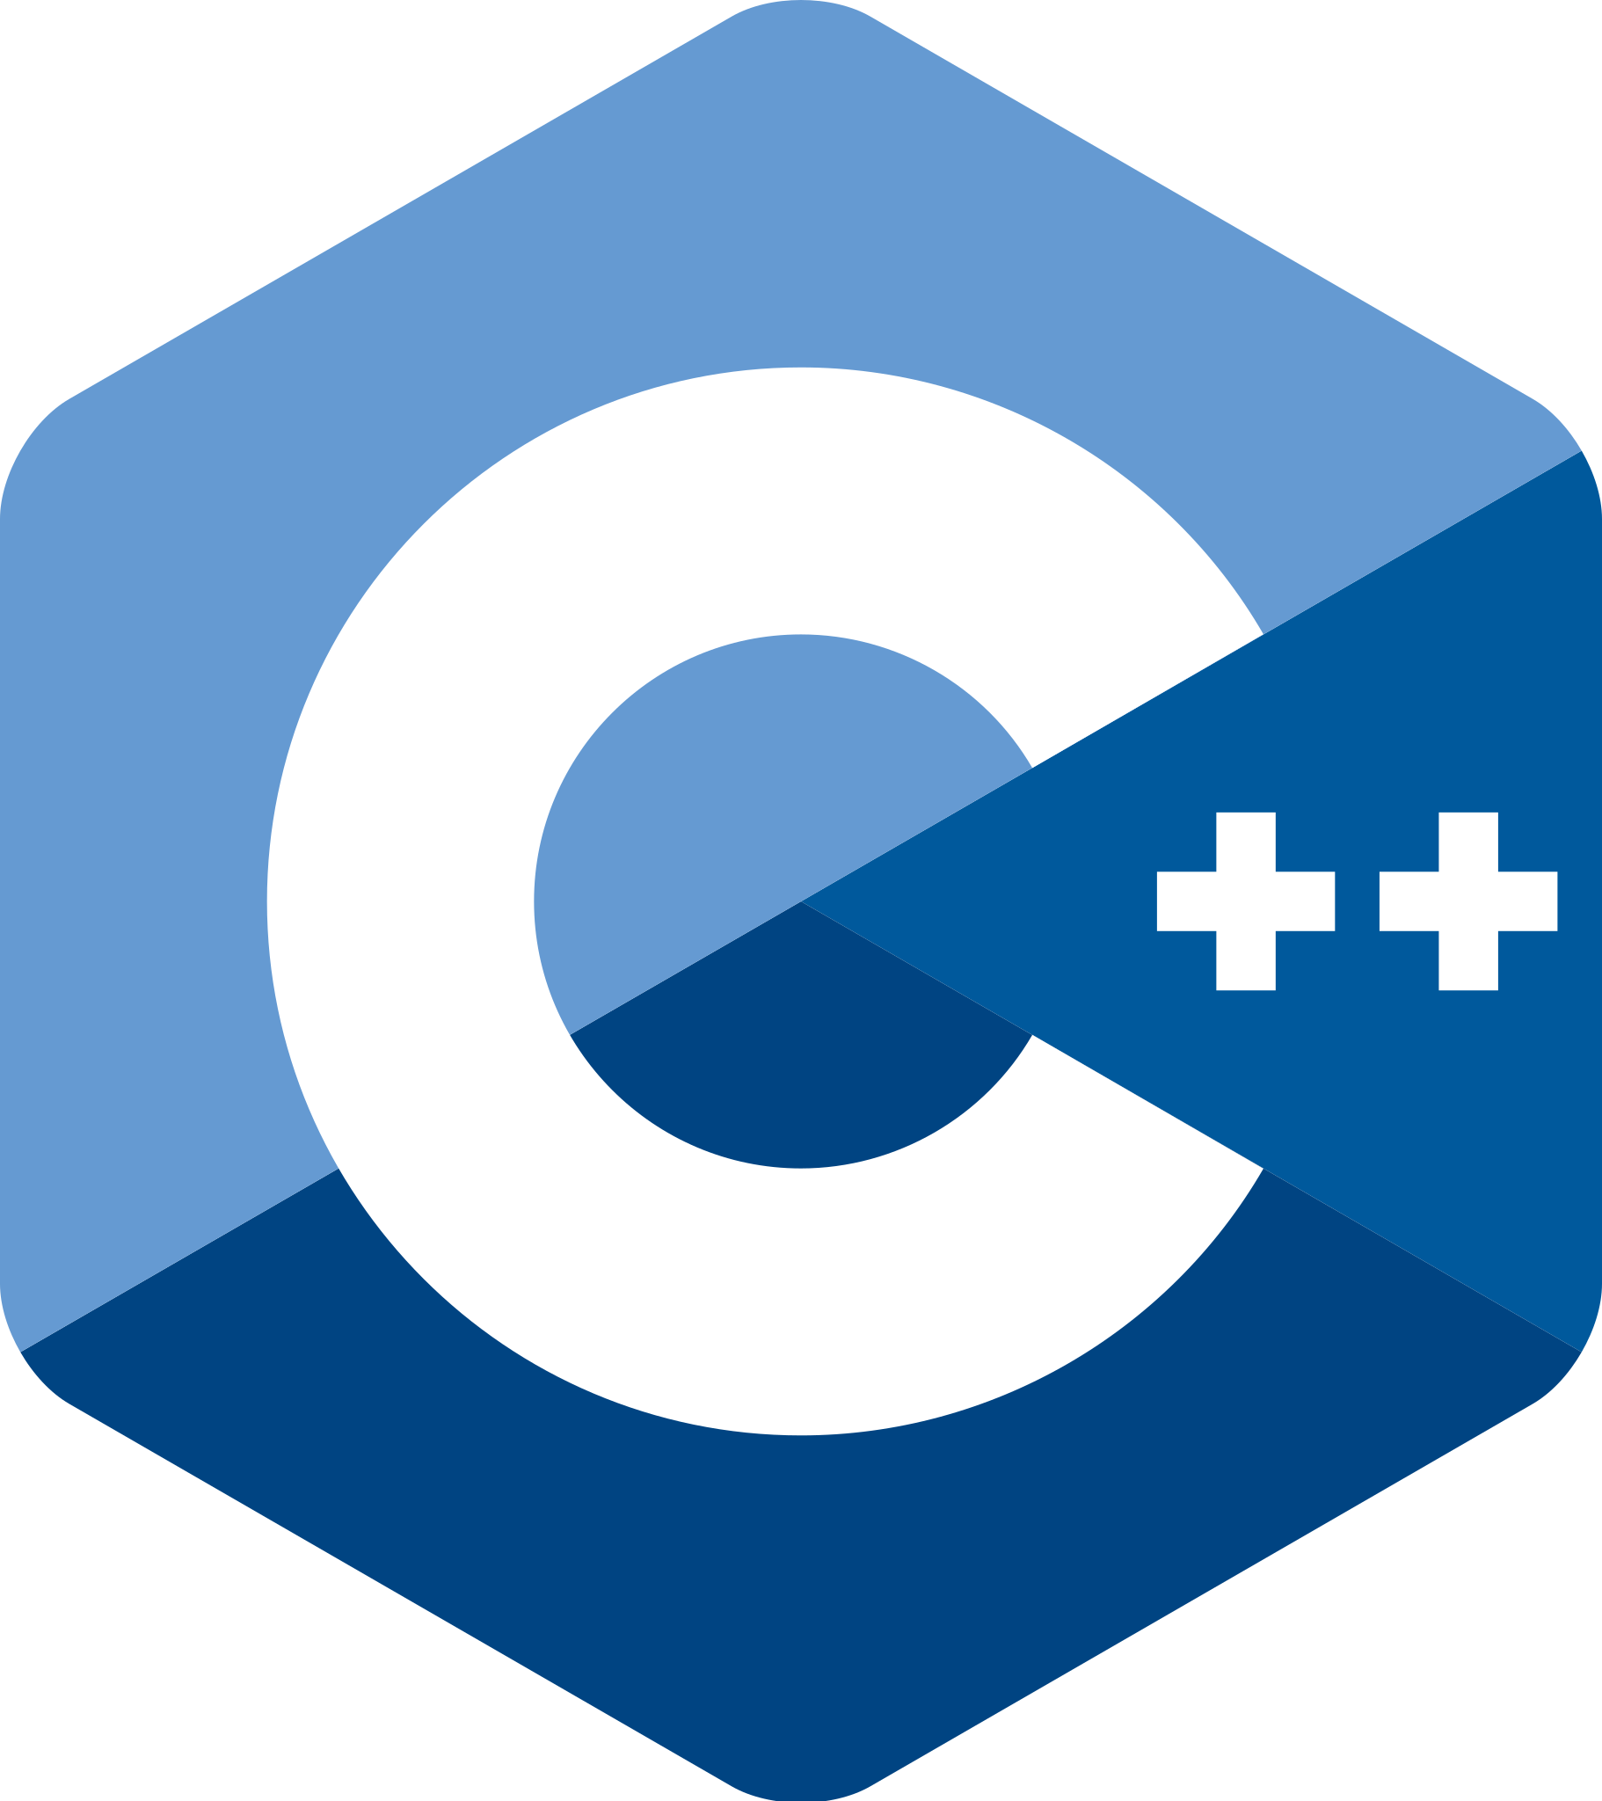
Usos de Go ¿Dónde más brilla?
Aplicaciones de consola
Remplazo de scripting en labores de DevOps/SRE
Servicios de Backend

Slide 4
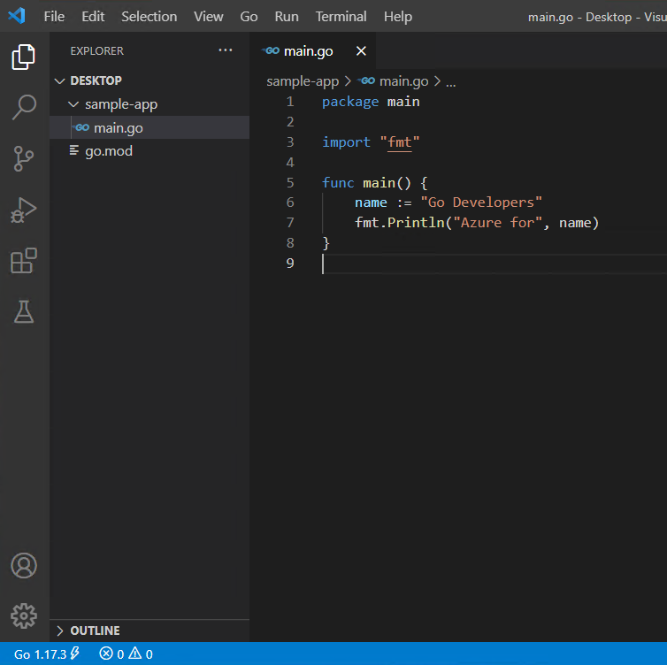
Introducción
Crear un proyecto
Hello World
Ejecutar
Compilar
Estructura del proyecto
main.go
go.mod
go.sum
Estructura de directorios de Go
bin
pkg
src
Notes:
mkdir curso
cd curso
go mod init curso
code .
go run .
go build

Slide 5
Especificaciones del lenguaje
Variables
Ciclos
Estructuras
Punteros (valor vs referencia)
Interfaces
Paquetes (packages)
Métodos async
Funciones
a := &obj.Value
go DoAsyncTask()

Slide 6
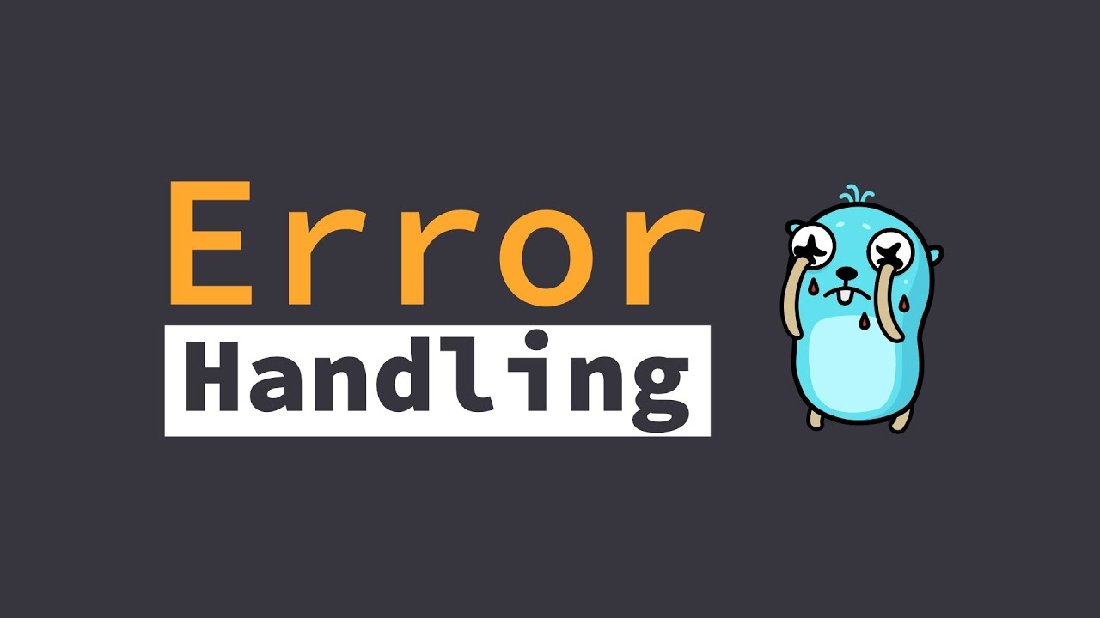

Slide 7
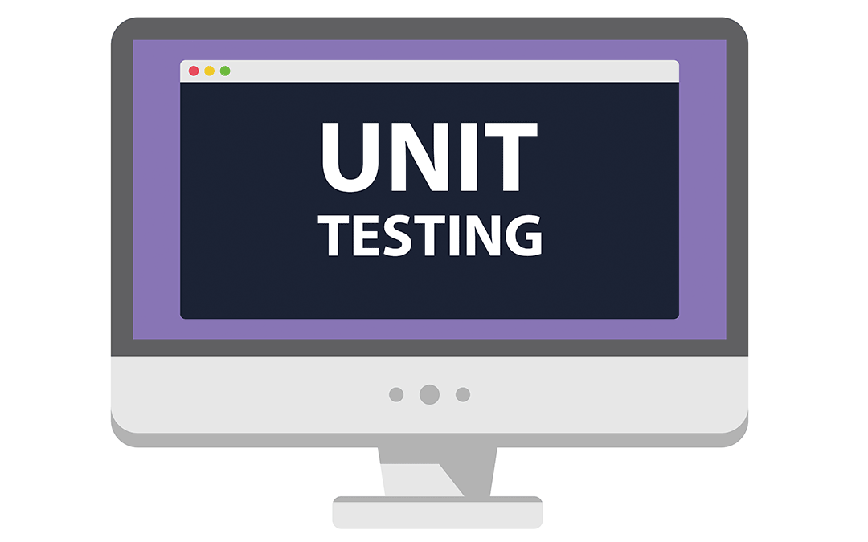
Unit test
Notes:
go get gotest.tools/assert

Slide 8
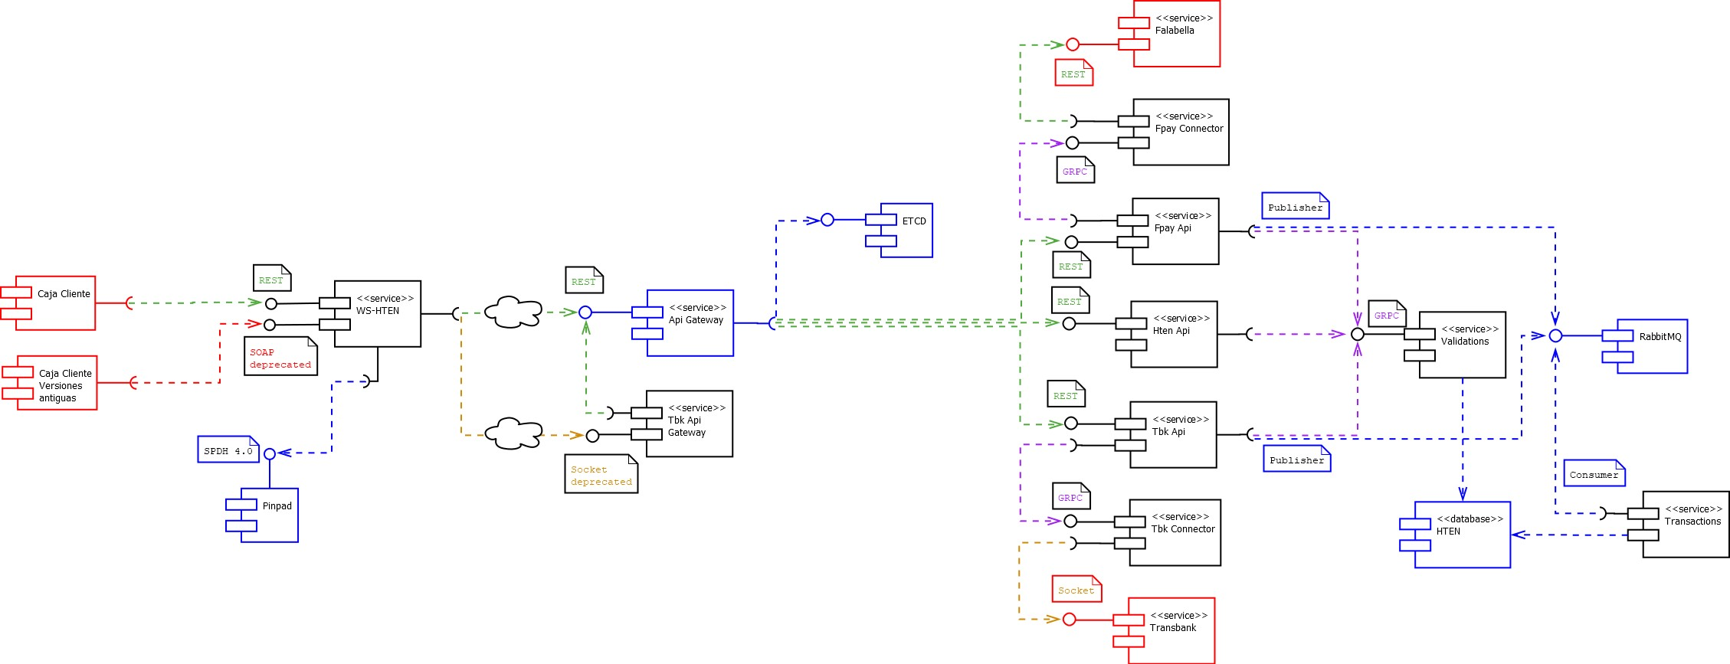
Microservicios HTEN

Slide 9


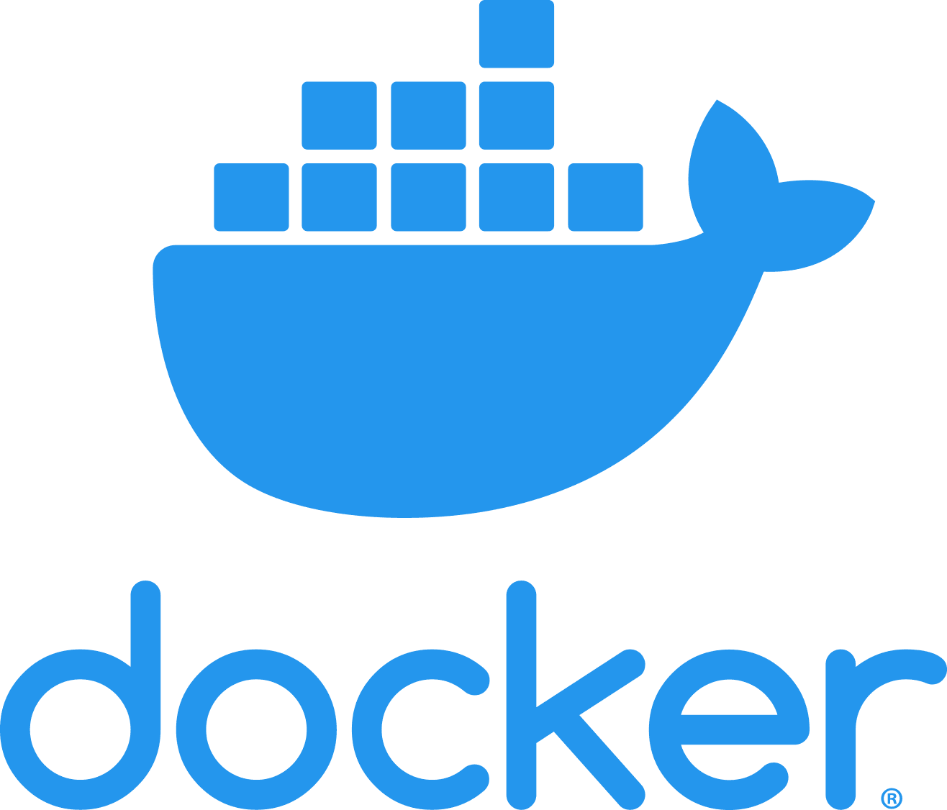
Proyectos HTEN
Makefile
Dockerfile
Build
Test
Linter
Package
Notes:
make proto
make build-linux
make build-win
make build-docker
go test ./… -v
golangci-lint run -v

Slide 10
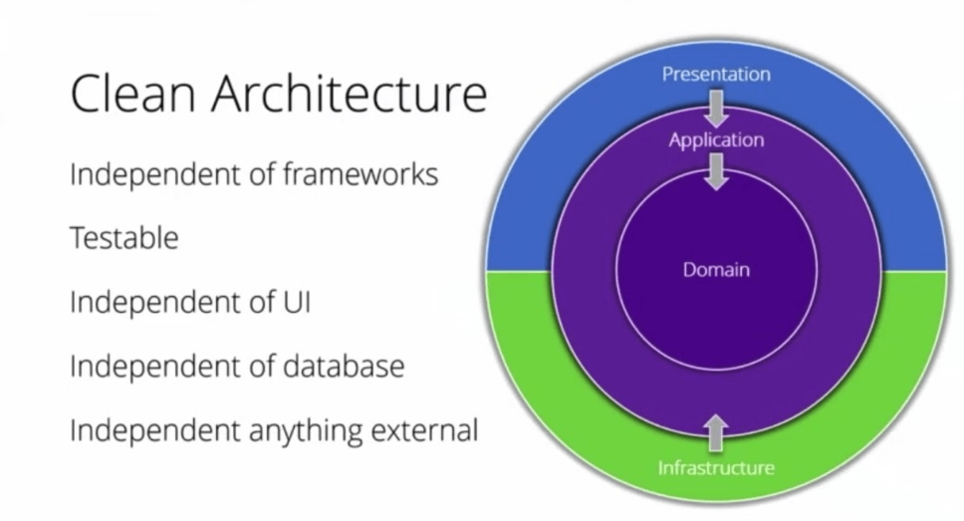
Arquitectura HTEN

Slide 11
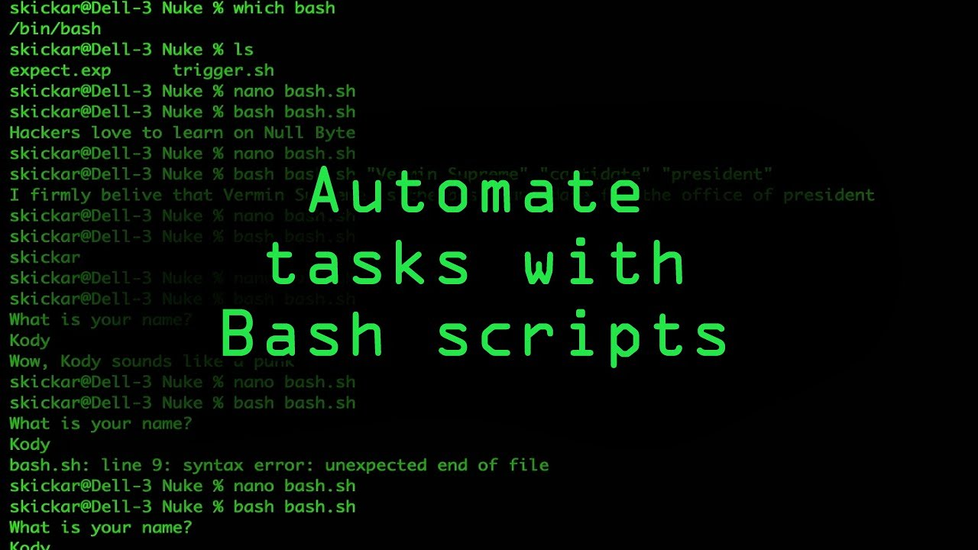
install_info
Micro ApiGateway
Docker compose
Changelog.txt
Scripts
build-all.cmd
runHten.sh
gitCheckBranch.sh
Notes:
./build-all.cmd
./build-mp.cmd
./build-bci.cmd
cd docker-compose\hten-mp
docker compose up -d --force-recreate
docker compose down
cd docker-compose\hten-mp; docker compose up -d --force-recreate; cd ..\..

